Slide 1
HAPPY MOTHER’ S DAY
5/05/2020
La festa della mamma
Attività inglese
Classe 2^b plesso capoluogo
Docente Antonietta Pirozzi

Slide 2
Hi boys and girls domenica( SUNDAY) 10 MAY it’s the mother’s day vediamo cosa potete fare per la vostra mamma è tradizione nel Regno Unito portare la colazione a letto alla mamma Puoi imparare questa semplice poesia

Slide 3
You wash my prints Tu pulisci le mie impronte from walls and doors . dai muri e dalle porte. For I am not careful Perché io non sto where I play. attendo a dove gioco But here is a print Ma qui c’è un’impronta you’ll want to Keep . che vorrai tenere con te It’s made for you E’ fatta per te per questa this Mother’s Day festa della mamma

Slide 4
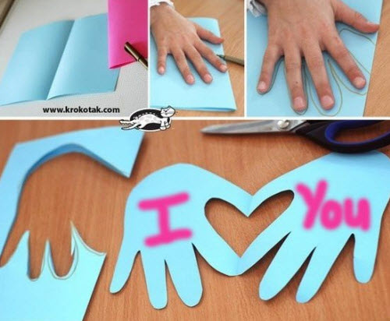
Dopo aver imparato la poesia realizza per la tua mamma un bellissimo disegno con le impronte della tua mano sono sicura che la mamma custodirà con cura questa impronta usa la tempera in mancanza realizza questo semplice lavoretto ricordati di preparare la colazione per la mamma con l’aiuto del papà

